Slide 1
R
영어 텍스트 분석
2017010698
수학과 오서영

Slide 2
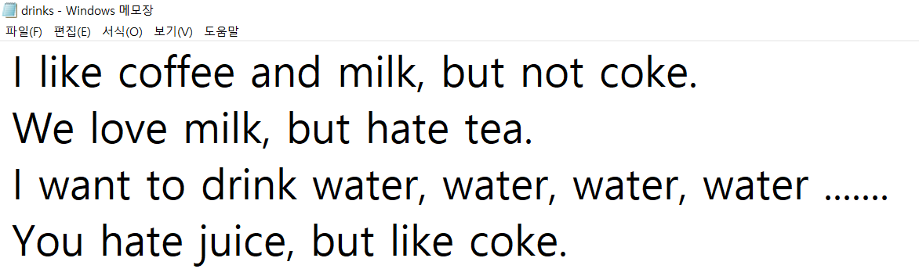
1
영어 텍스트 분석
tm 패키지 사용

Slide 3

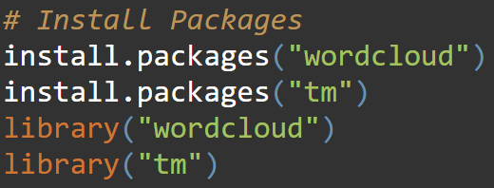
1
영어 텍스트 분석
tm 패키지 사용

Slide 4
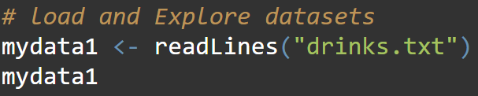
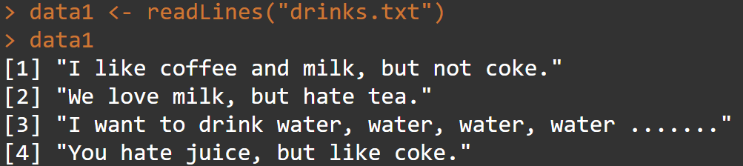
1
영어 텍스트 분석
tm 패키지 사용

Slide 5
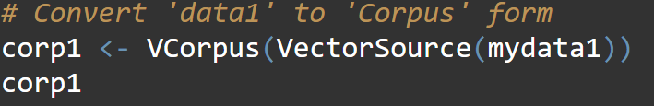
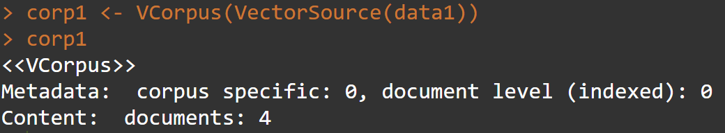
1
영어 텍스트 분석
tm 패키지 사용
Document : tm패키지가 작업할 수 있는 특별한 형태
-> 1줄 : 1 document

Slide 6

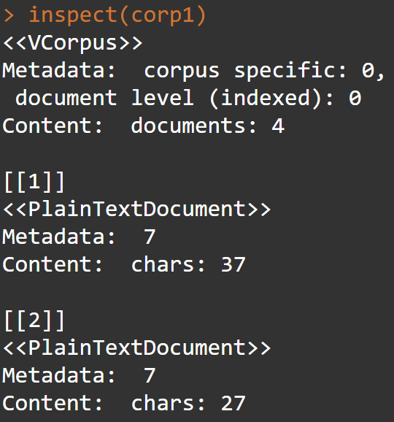
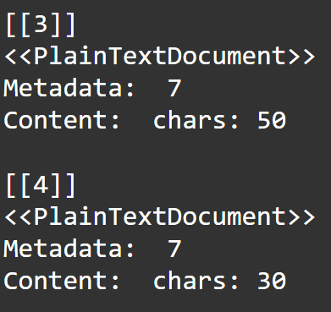
1
영어 텍스트 분석
tm 패키지 사용
1번째 줄에
37글자

Slide 7
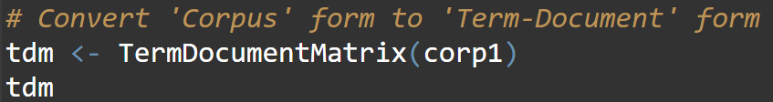
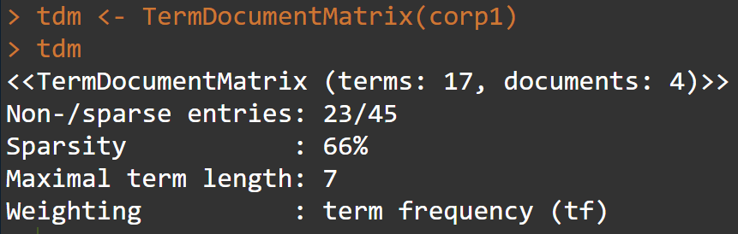
1
영어 텍스트 분석
tm 패키지 사용
Terms : 17 ’17개의 단어’
Documents : 4 ‘4개의 문장’
Sparsity : 66% ‘66%의 공백’

Slide 8
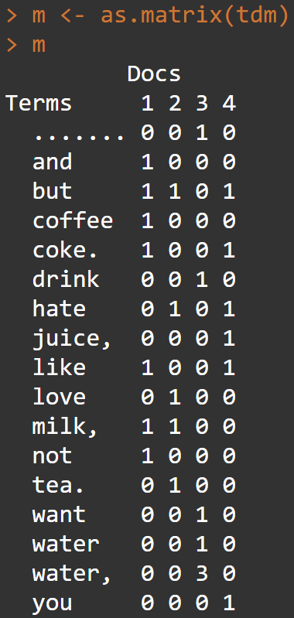
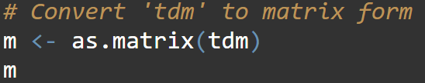
1
영어 텍스트 분석
tm 패키지 사용

Slide 9
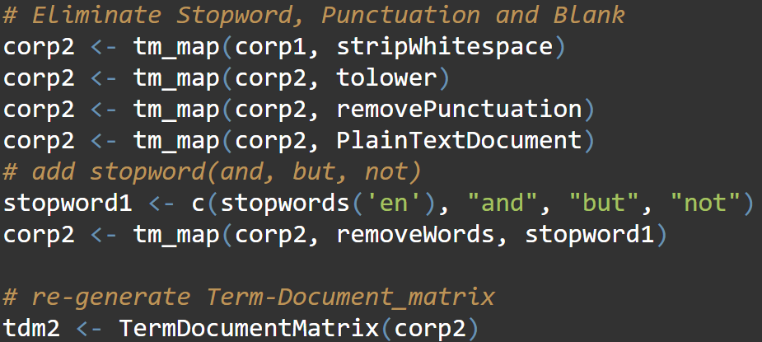
1
영어 텍스트 분석
tm 패키지 사용
불용어 (Stopword) : 자주 등장하지만 분석에 도움이 안 되는 단어

Slide 10
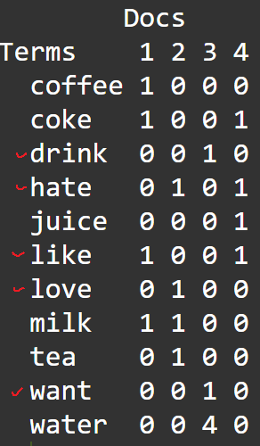
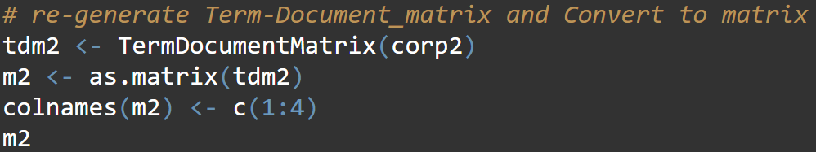
1
영어 텍스트 분석
tm 패키지 사용

Slide 11
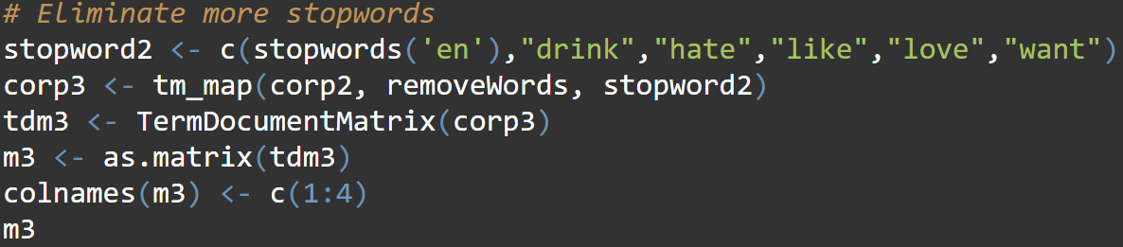
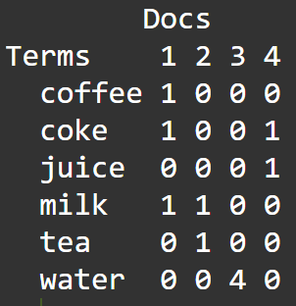
1
영어 텍스트 분석
tm 패키지 사용

Slide 12
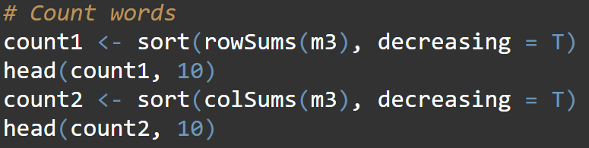


1
영어 텍스트 분석
tm 패키지 사용

Slide 13
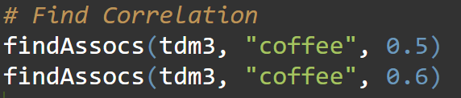
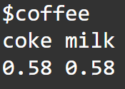

1
영어 텍스트 분석
tm 패키지 사용
없음

Slide 14
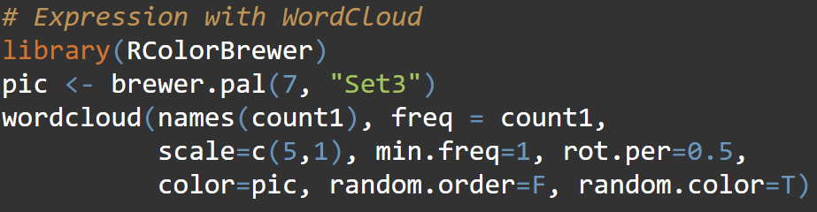
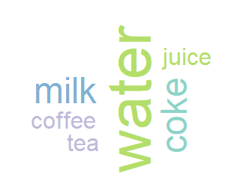
1
영어 텍스트 분석
tm 패키지 사용

Slide 15
끝

